Slide 1

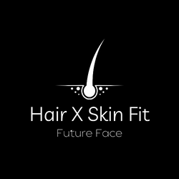
Hair X Skin Fit
8팀 - 퓨처페이스(FUTURE FACE)

Slide 2

01
문제 정의
04
사용한 모델
목차
문제 정의
데이터 선정
데이터 분석
YOLOv11
UNet
02
데이터 선정
05
AI 모델 성능
탈모 정도 데이터셋
피부 진단 데이터셋
탈모 진단 탐지
피부 타입 진단
03
데이터 분석
06
서비스 구현
사용자가 탈모, 피부 상태 진단을 보다 편리하게 할 수 있는 기능 개발
탈모 정도 데이터셋
피부 진단 데이터셋
Flask를 이용하여 웹사이트 배포

Slide 3

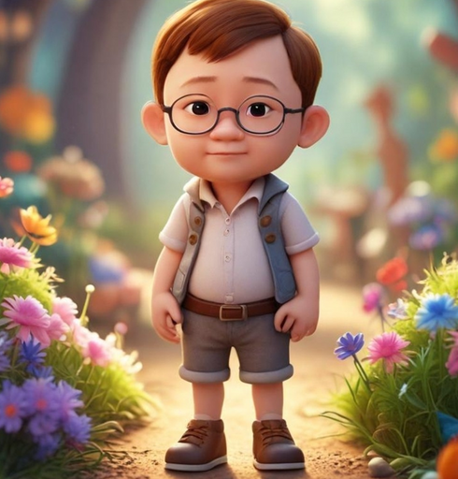
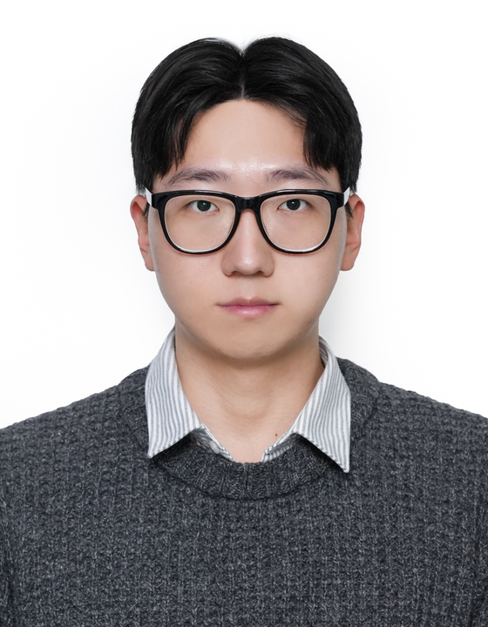
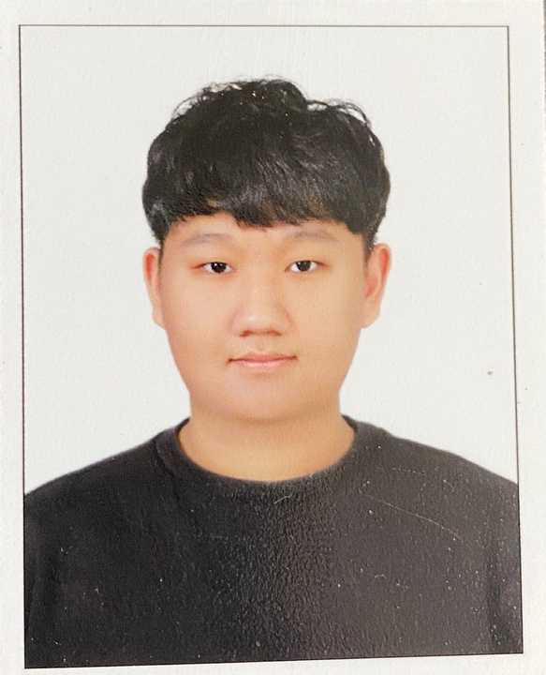
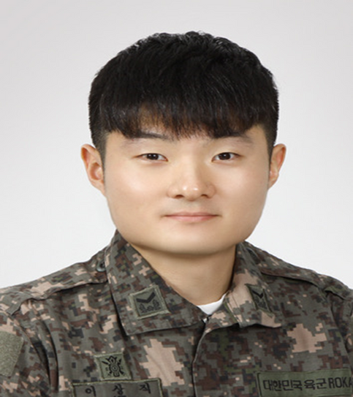

팀 구성 및 역할
W AUSTIN KANG
DONG HYUN KIM
JUN GYU KIM
SANG JIK LEE
Mento
Team Leader
Teammate
Teammate
멘토
AI 모델 구현
발표
데이터 가공 및 검증
모델 튜닝
PPT 제작
데이터 수집
서비스 구현

Slide 4

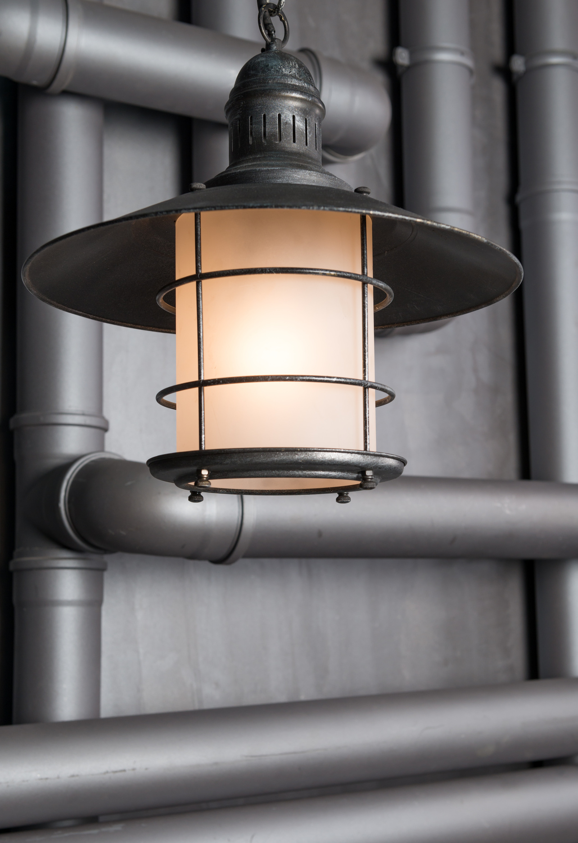
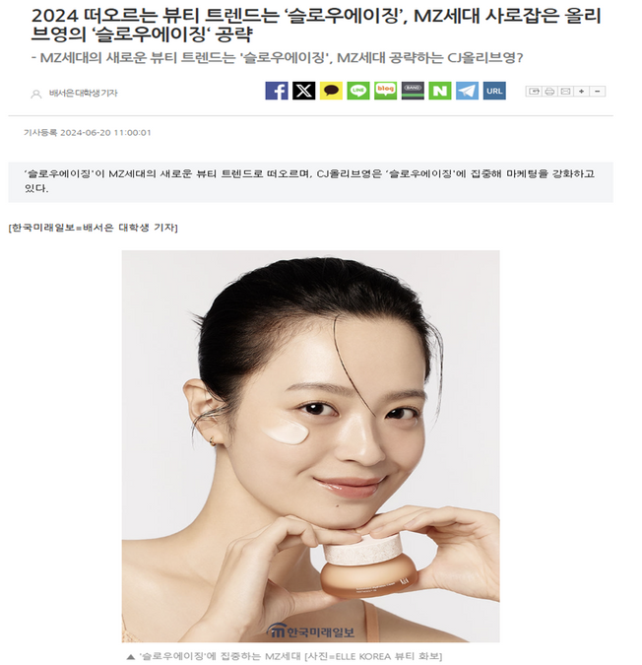
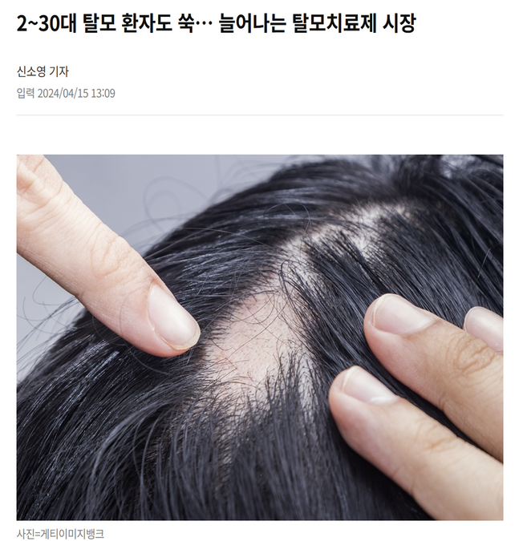
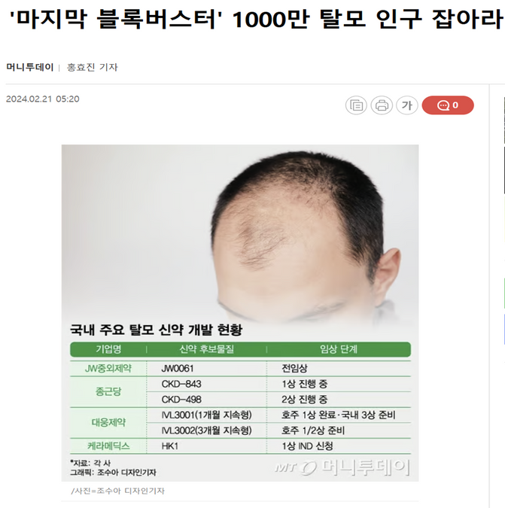
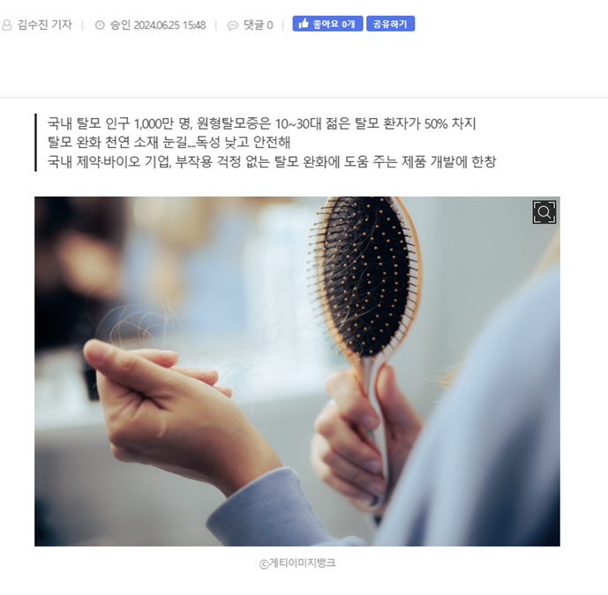
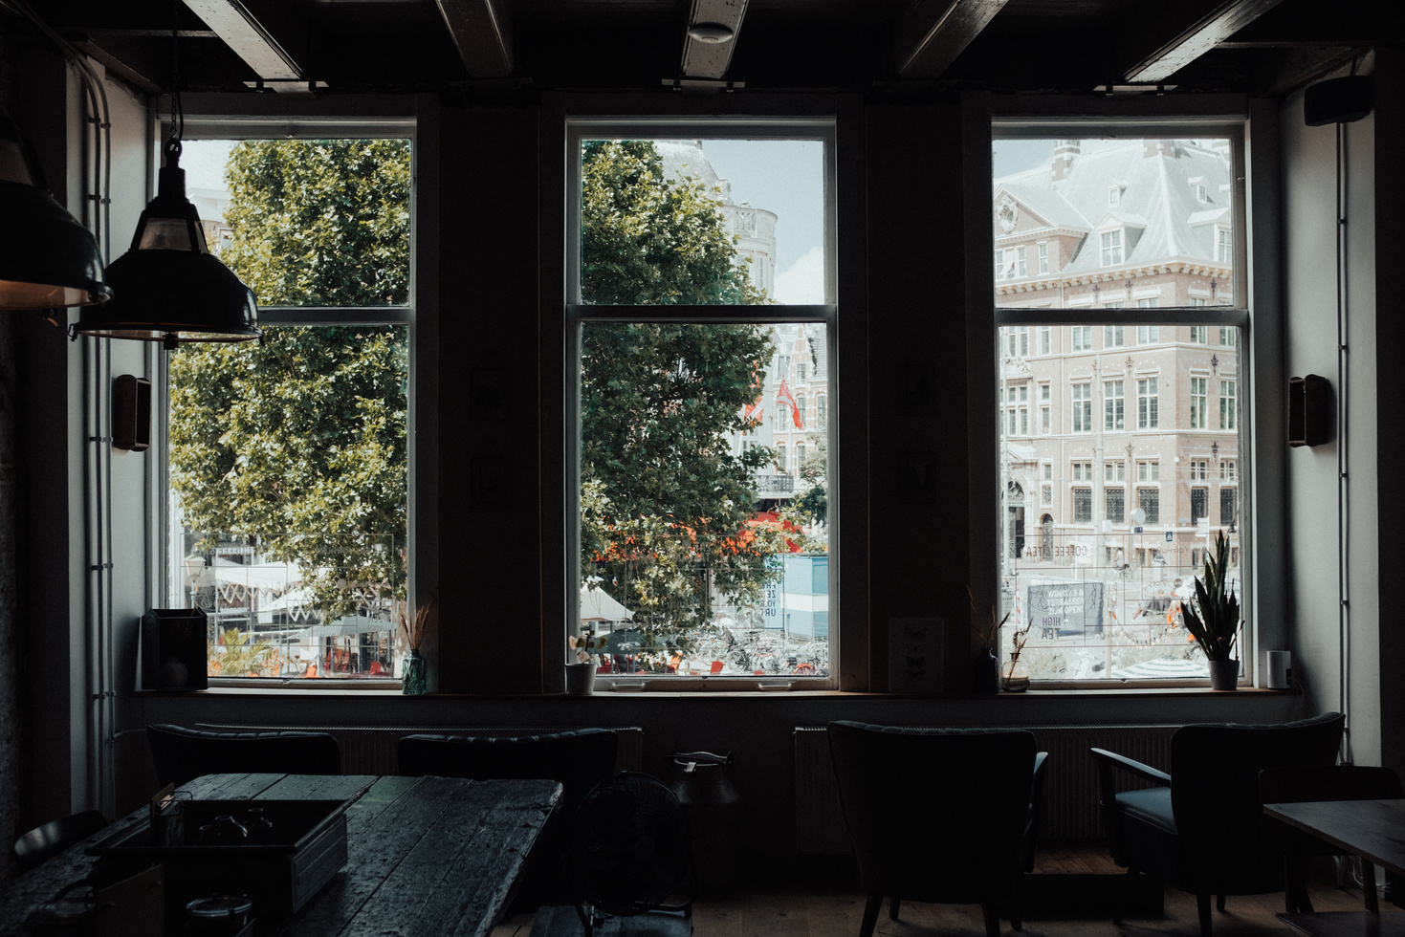
문제 정의
탈모 관련 뉴스
최근 국내 탈모 인구는 약 1,000만 명에 달하며, 특히 10~30대 젊은 층이 전체 탈모 환자의 50%를 차지하고 있습니다. 이로 인해 탈모 문제는 점점 더 심각해지고 있습니다
슬로우에이징, 그루밍족 등 자기 관리에 대한 관심이 증가하고 있는 사회적 흐름에 따라, 탈모와 피부상태를 간편하게 확인할 수 있는 기능이 필요할 것으로 파악하였습니다.
건강보험관리공단에 따르면 국내 탈모 인구는 1,000만 명가량이며, 탈모 유형에 따라 다르지만 원형탈모증의 경우에는 10~30대 젊은 탈모 환자가 50%에 달할 정도로 높은 비중을 차지한다.
(http://koreafuture.co.kr/news/)
피부 관련 뉴스
최근, 건강하고 천천히 나이 드는 것을 추구하는 ‘슬로우에이징’이 새로운 뷰티 트렌드로 자리잡고 있다. ‘슬로우에이징’이란 노화를 부정적으로 인식하지 않고, 건강하고 아름답게 천천히 나이 드는 것을 추구하는 뷰티 트렌드다.
(http://www.biotimes.co.kr)
1

Slide 5


문제 해결 방법
1
본인의 탈모, 피부 상태를 사진으로 확인할 수 있다.
편의성
탈모, 피부 상태를 확인할 수
있으면 어떤 장점이 있을까?
2
언제 어디서든 스마트 기기를 통해 웹에서 간편하게 확인할 수 있다.
접근성
3
병원에서 가고 검사받는데 소요되는 시간, 검사를 받을 때 발생하는 비용 등의 불편함을 해소할 수 있다.
시간적, 금전적
이득
2

Slide 6


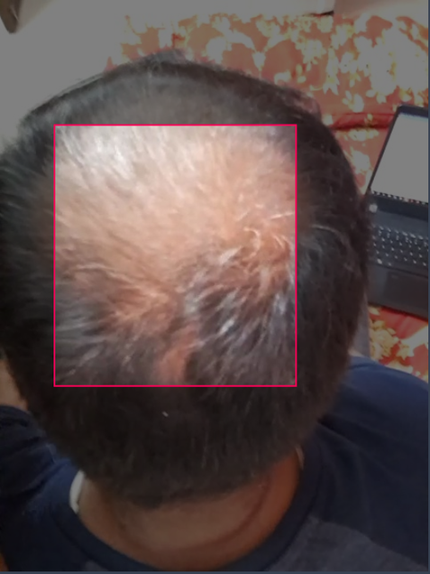
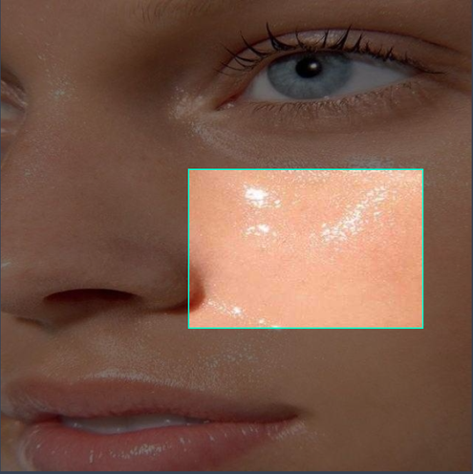
데이터 선정 사유
1. 실제 진단에 필요한 시각적 특징(탈모의 정도, 피부 트러블 위치 등)을 충분히 담고 있어, 모델이 목표로 하는 문제 해결에 직접적인 기여
2.해당 부위의 상태를 명확히 표시한 레이블이 포함
3.다양한 조건에서 수집된 탈모 이미지와 피부 이미지를 포함
3

Slide 7
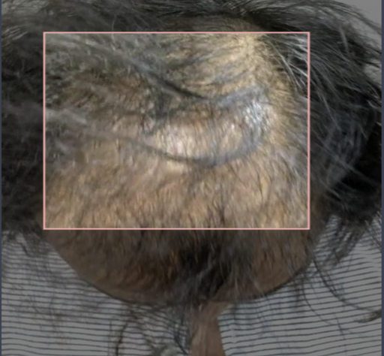
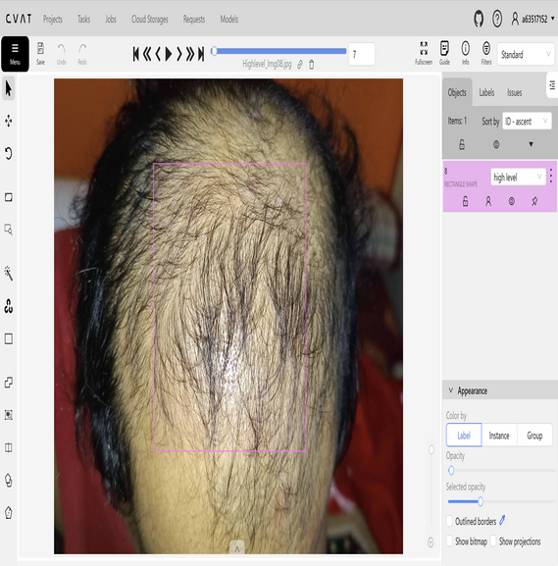
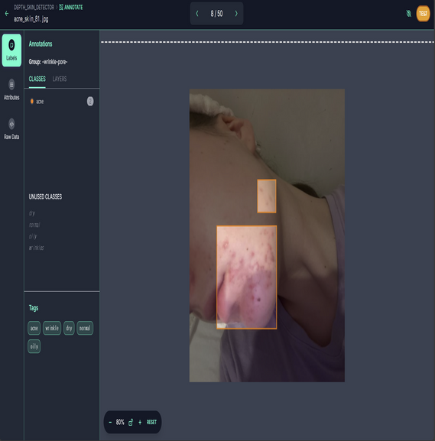
데이터 선정 및 수집
데이터 수집
탈모, 피부 타입 진단을 위한 AI 모델을 만들기 위한 데이터셋을
Roboflow와 Kaggle 등 오픈 데이터를 이용하여 수집하고 원하는 데이터에 맞게 라벨링
-Hair Image Dataset-
1. https://universe.roboflow.com/uze/hair-loss-nq8hh
2. https://universe.roboflow.com/mohit-srivastava/hexa-7bin2
3. https://universe.roboflow.com/topofhead/hair-vcdau
-Skin type Dataset-
1. https://universe.roboflow.com/shin-hyo-sik/depth_skin_detector
2. https://universe.roboflow.com/dmrai/skinproblem/browse?queryText=&pageSize=50&startingIndex=0&browseQuery=true
4

Slide 8

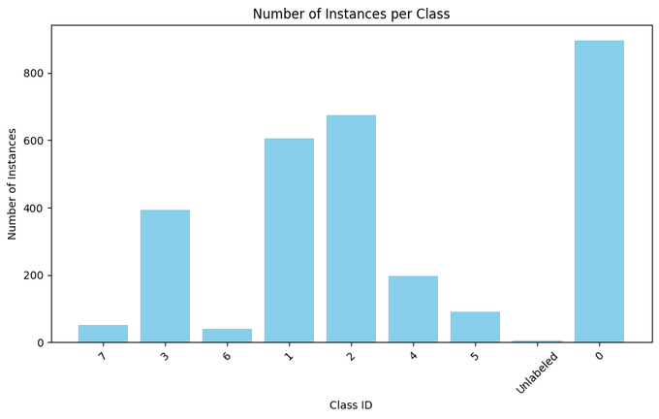
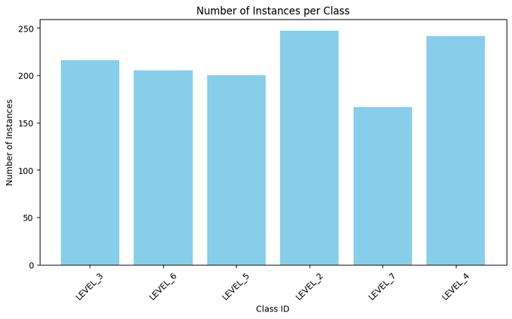
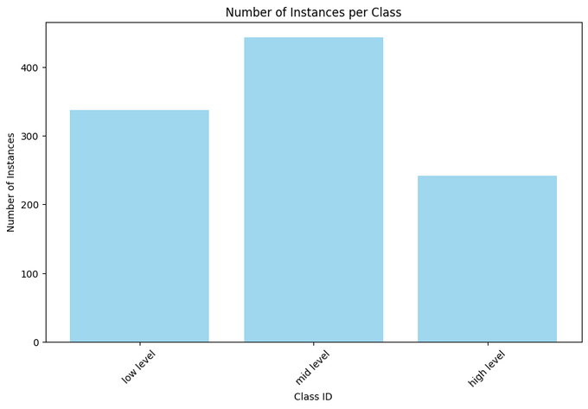
데이터 시각화
초기 데이터 셋의 Class 별
Instance 수는 시각화 하였을 때
데이터 불균형이 매우 심함
그렇기에 다른 데이터 셋을 수집하여
데이터의 레벨이 균등하게 이루어진 데이터를 병합
실제 활용하는 병합된 데이터는
Low Level은 정상
Mid Level은 탈모 진행 중
High Level은 탈모 상태 심각함
5

Slide 9
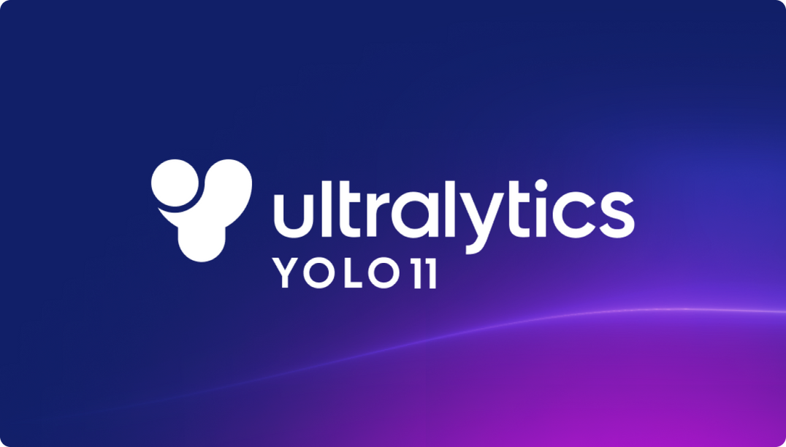
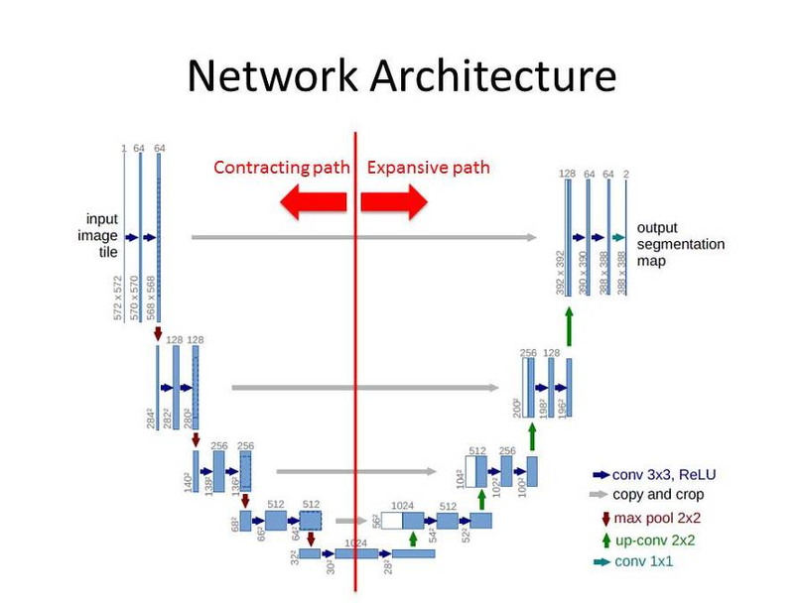
사용 모델
객체 탐지에 매우 우수
특징 추출에 효과적
6

Slide 10


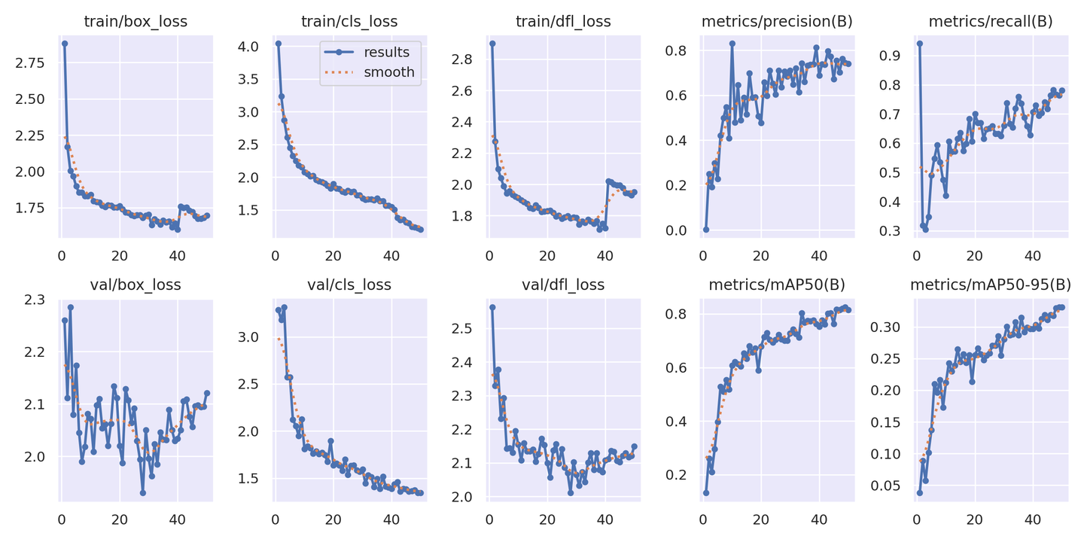
탈모 진단 모델
YOLO + Unet
탈모 모델 학습 결과
–객체탐지(YOLO)
Fine Tuning을 통해 원하는 데이터셋을 학습
전반적으로 학습이 잘 되는 것으로 보였었다.
val/box_loss의 변동이 심한 것을 보아 객체를 정확히 탐지하는 것이 어려워 보임
mAP값이 증가하는 추세를 보이나 mAP50-95에서의 결과값이 약 0.4로 좋지 않은 모습을 보임
7

Slide 11

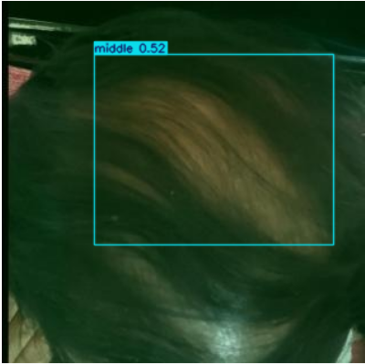
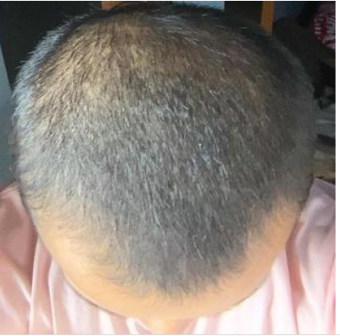
Yolov11 객체 탐지 결과
탈모의 의심발생지를 잘 탐지하고
탈모의 정도를 잘 예측
발생지가 애매한 탈모는 잘 예측하지 못함
8

Slide 12
YOLO + Unet 모델
YOLO는 객체 탐지 성능이 뛰어나지만 특징을 추출하는 부분에는 다소 미흡하다 판단하여
Unet과 결합한 모델을 구축을 하기로 함
1.YOLO를 이용하여 바운딩 박스의 좌표를 계산
2.계산한 바운딩 박스 면적에 있는 픽셀 Mask처리
3.이를 이용하여 UNet 모델을 이용하여 특징 추출하여 탈모의 정도 진단
9

Slide 13
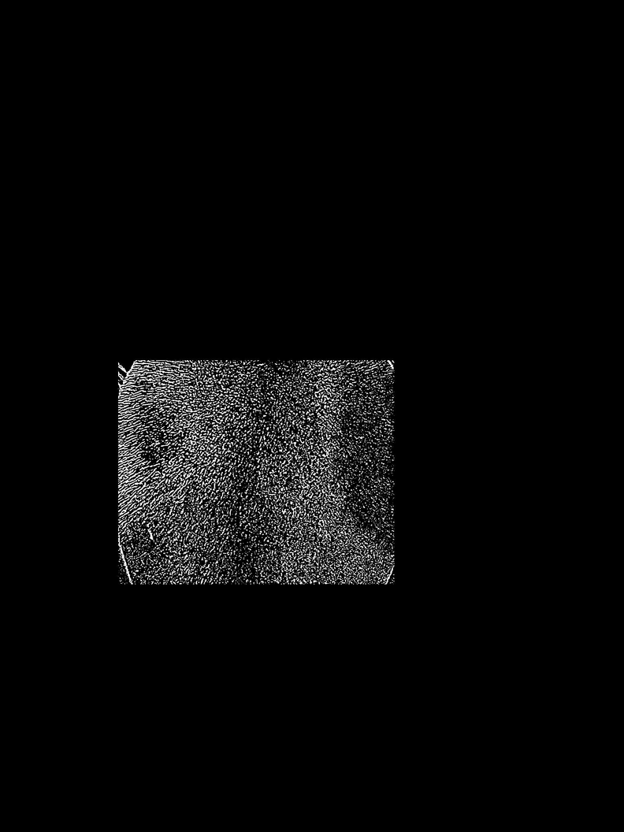
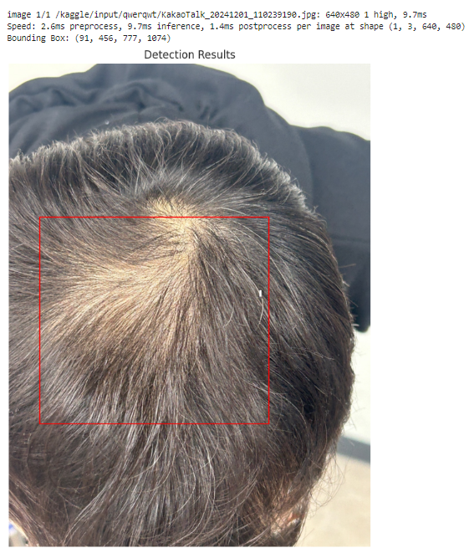
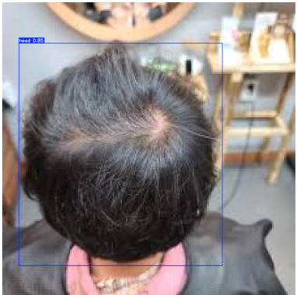
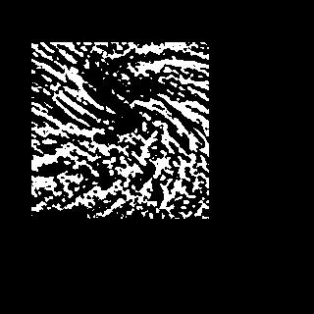
Yolo + Unet 구동과정
High 탈모인의 머리 Mask
Low 정상인의 머리 Mask
탈모 진단 결과:
High와 바운딩 박스 좌표 주출
10

Slide 14
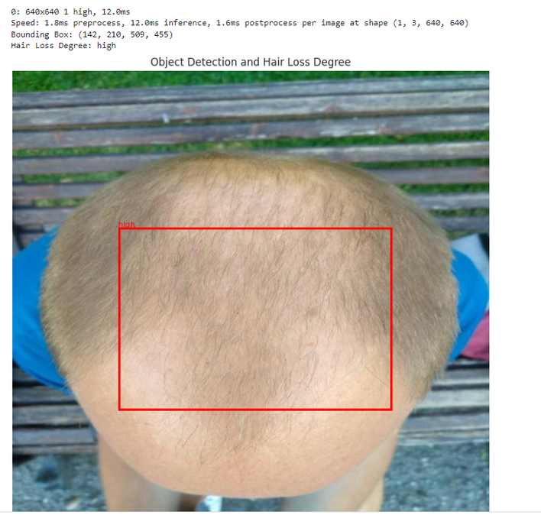
성능 개선
YOLO 단일 모델일 시 탈모 발생지
애매하면 탐지하지 못함
YOLO+UNet 결합시
발생지 애매한 탈모 탐지
11

Slide 15
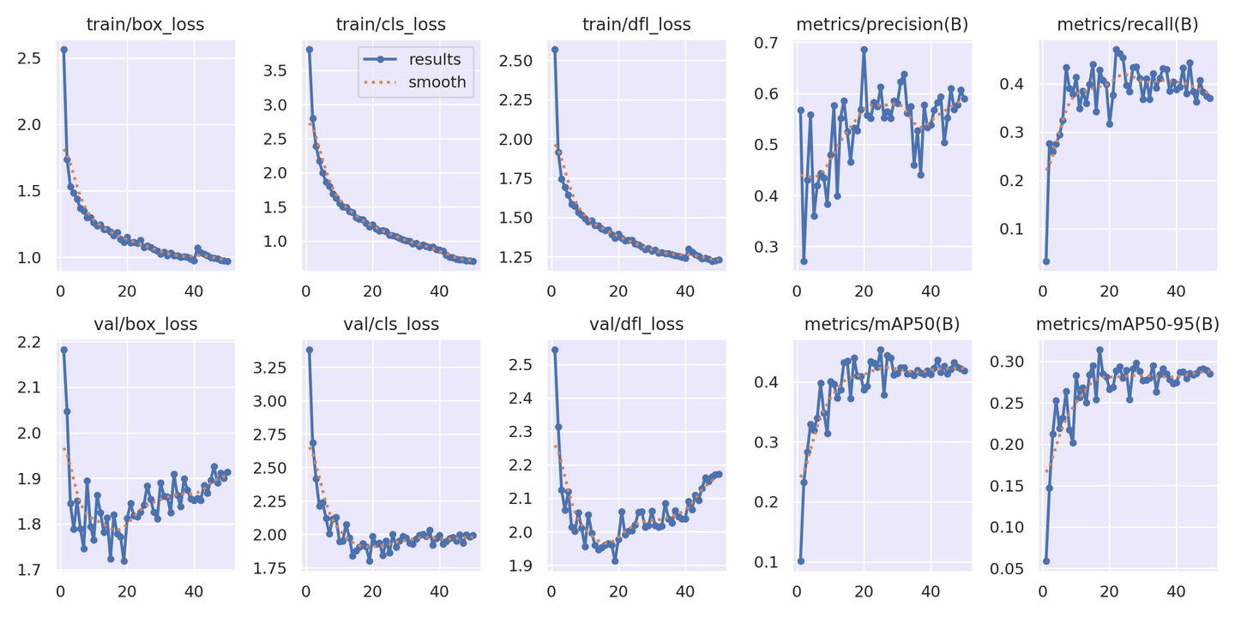
피부타입 진단 모델
YOLOv11
피부 모델 학습 결과
Epoch이 증가할 수록 val_loss가 상승하여 train_Loss보다 높아짐
mAP 50-95의 값이 상승의 폭이 줄어드는 것으로 보아 에폭이 진행될 수록 학습의 효율성 떨어지는 것으로 보임
12

Slide 16
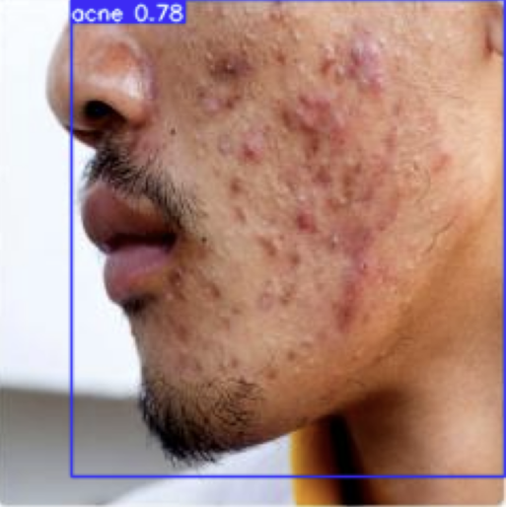
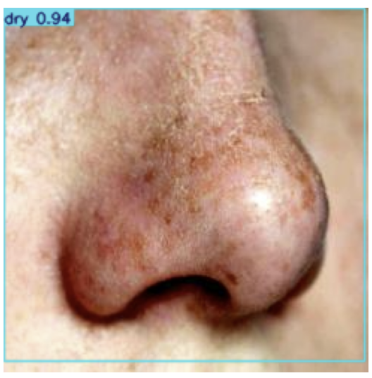
Yolov11 객체 탐지 결과
다양한 피부 타입을 잘 탐지하고 있는 것을 보여준다
13

Slide 17
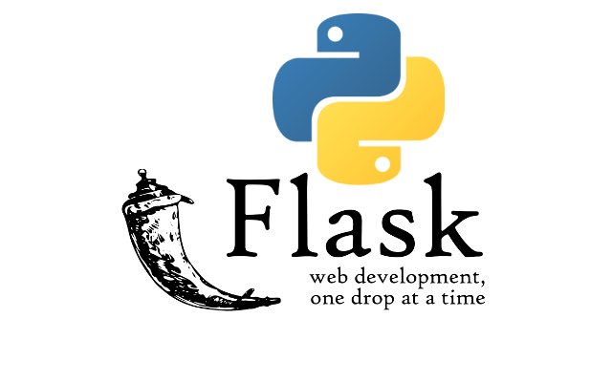

서비스 구현
파이썬 프레임워크인 Flask와 HTML을 이용하여 웹페이지 구현을 통하여
직접 만든 모델을 서비스 구현
14

Slide 18
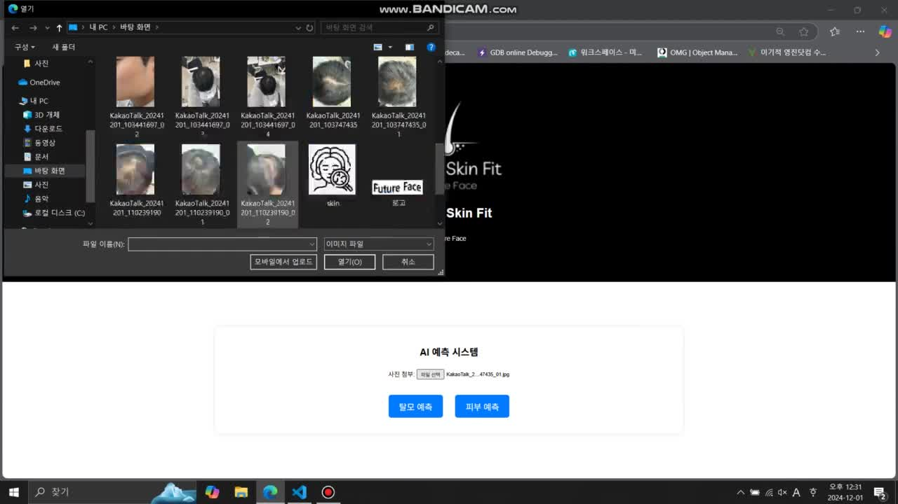
서비스 구현
탈모 모델 영상
15

Slide 19
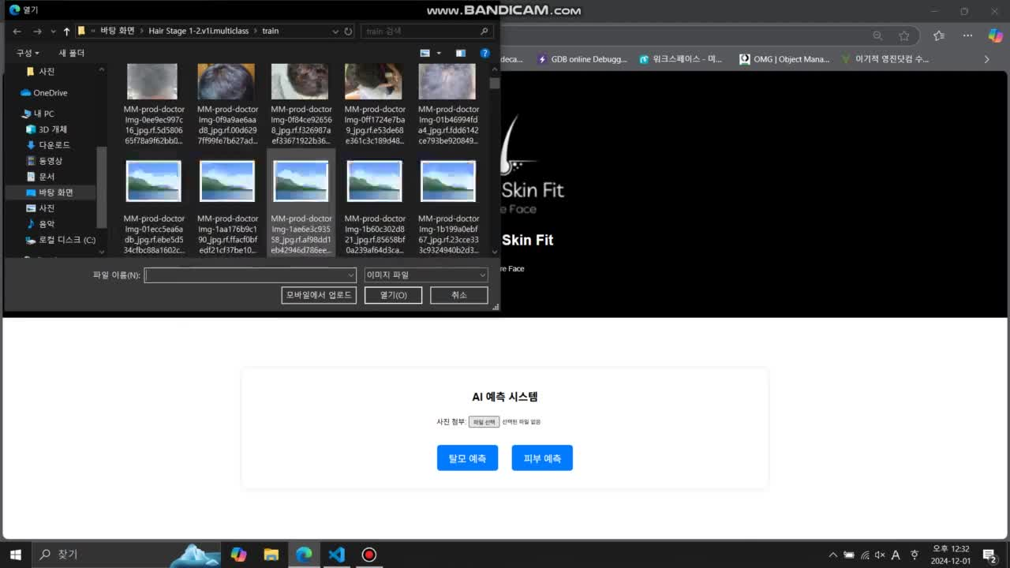
서비스 구현
피부 모델 영상
16

Slide 20

개선 방향
1
AI 모델 성능 향상
2
데이터 확보
데이터 셋의 양이 부족하여 추후 다량의 데이터 셋 확보 시 더 좋은 결과 추출 가능 예측
다양한 환경, 조건에서도 일정한 결과값이 도출
3
4
다양한 기능 추가
서비스 편의성
AI 챗봇을 통한 정보 추출
탈모 진단 결과에 따라 주의사항 알림
추후 실시간 카메라 탐지로 앱 연동을 할 시 더욱 더 편리함을 제공
17

Slide 21

감사합니다.
Q&A

